Slide 1
Geloofstalen
Je geloofsleven (4)

Slide 2




Programma
Chill & Connect
Vanuit ons leven
Naar de Bijbel
Terug naar ons leven
Chill & Connect

Slide 3
Ik ben meer…
Links
Rechts
Verlegen
Chaotisch
Open
Mensgericht
Uitbundig
Georganiseerd
Gesloten
Taakgericht

Slide 4
Wat zeggen vrienden over…?

Slide 5
Welke hobby heeft…?

Slide 6
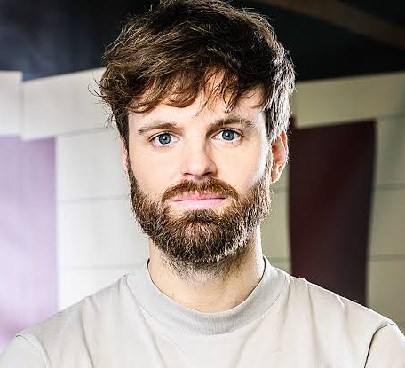
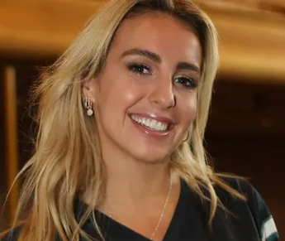
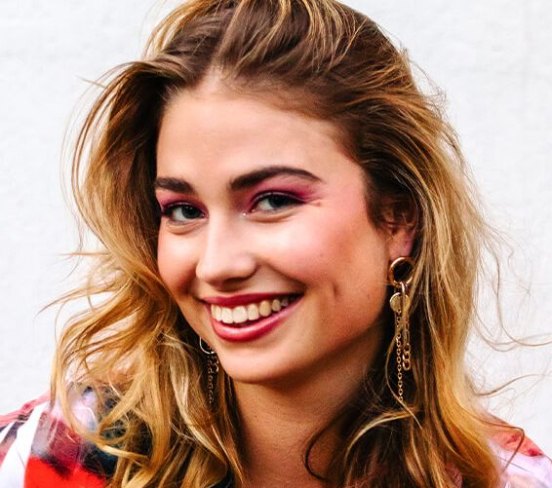
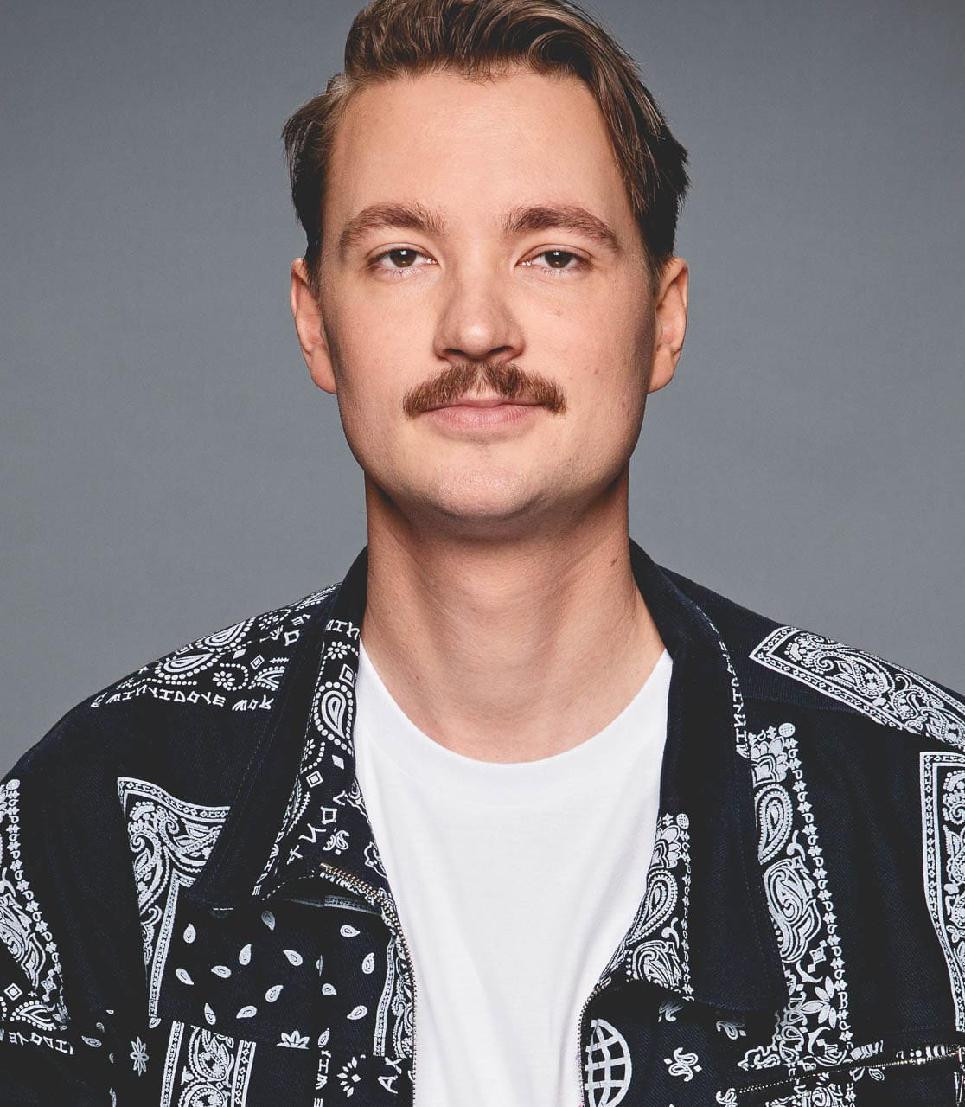
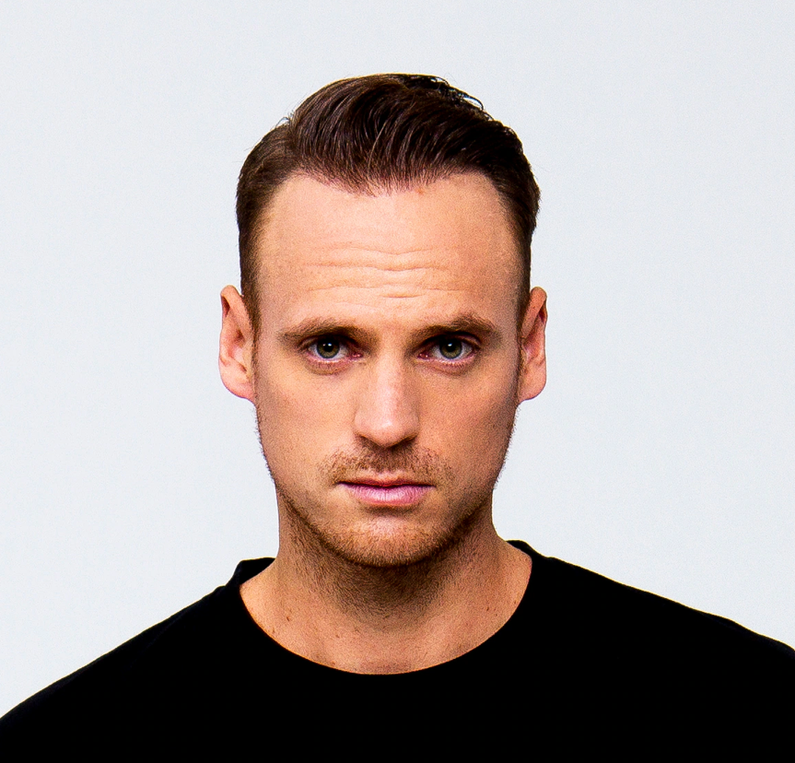
Met wie zou … het liefst willen lunchen?
Tim Hofman
Iris Enthoven
Roxy Dekker
Bram Krikke
Giel de Winter

Slide 7
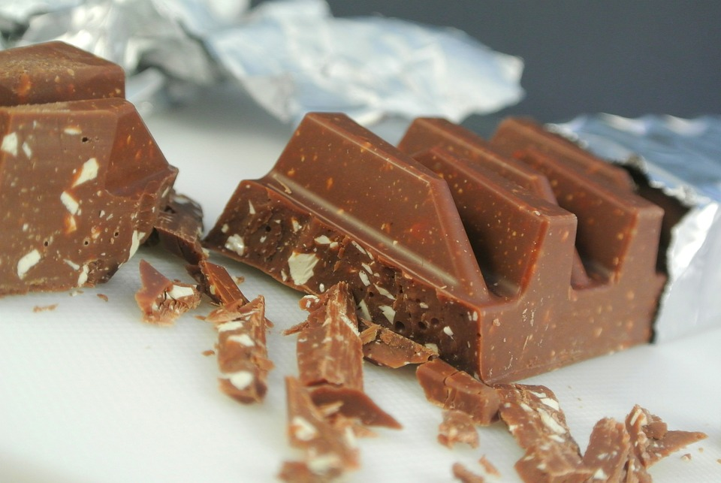
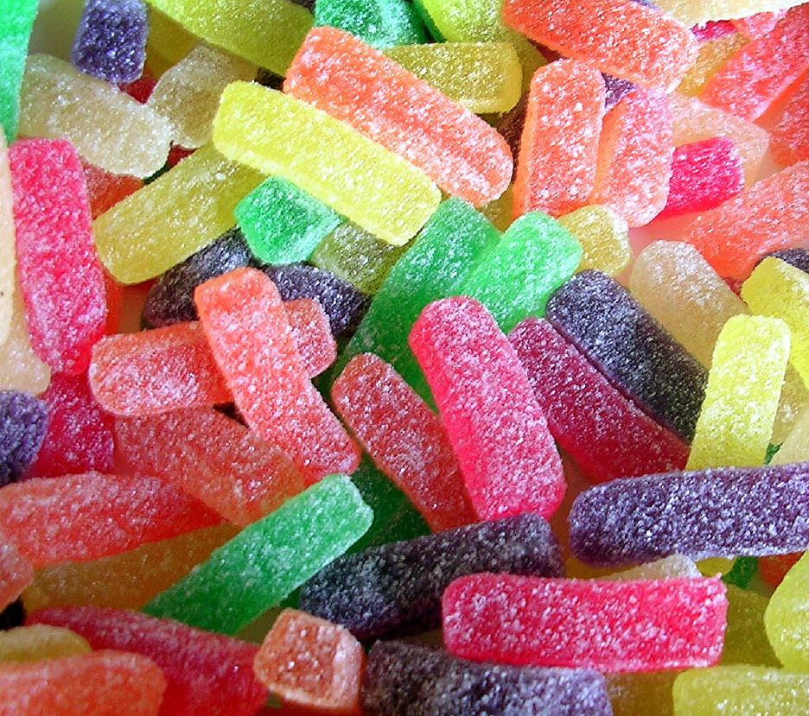
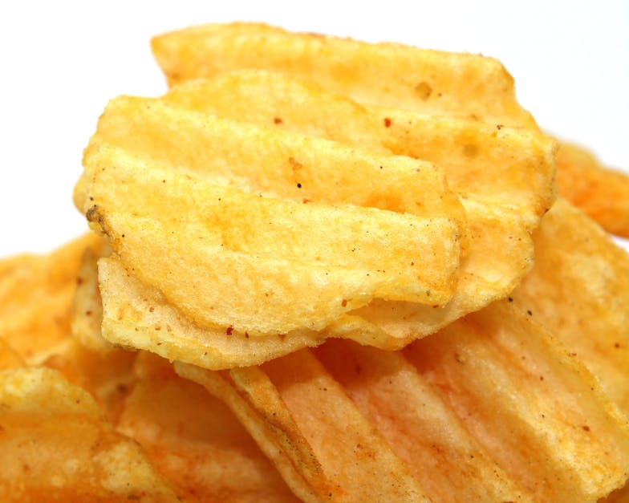
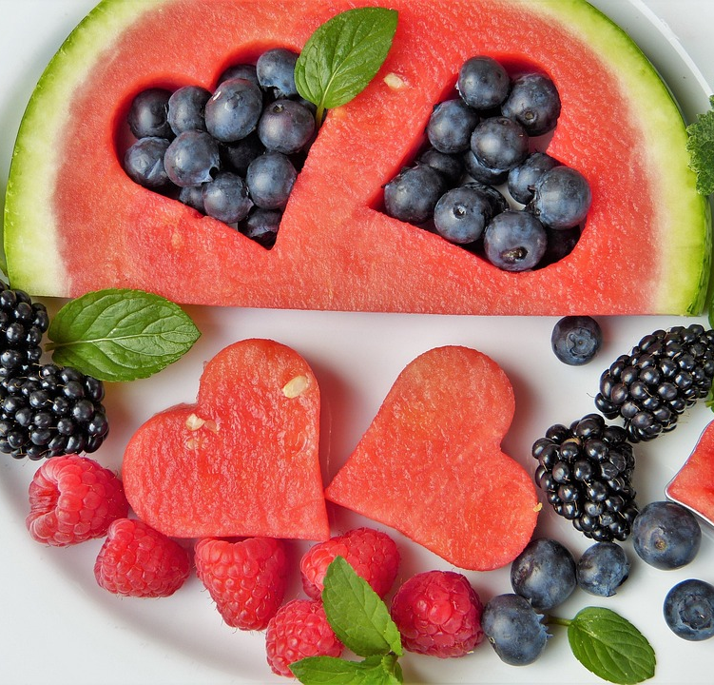
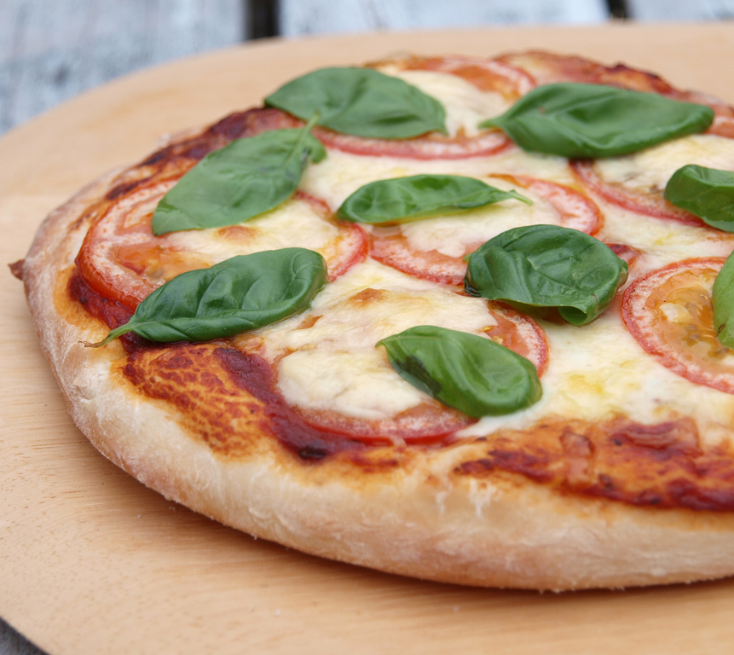
Wat eet … het liefst?
Chocolade
Snoep
Pizza
Chips
Fruit

